Slide 1

ORGANIZACIÓN
CONTABLE
DE LA
EMPRESA

Slide 2
Clase 05
Prácticas contables: Resolución
Alfa y Beta
Los Lobos

Slide 3
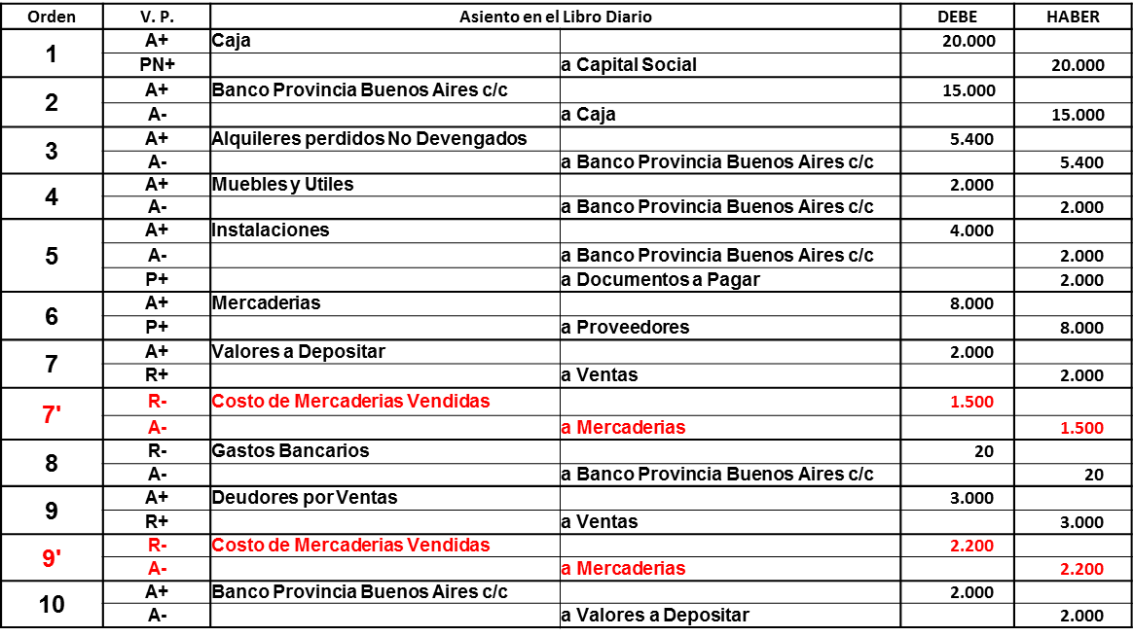
Página 18 apartado 2 (18.2)

Slide 4
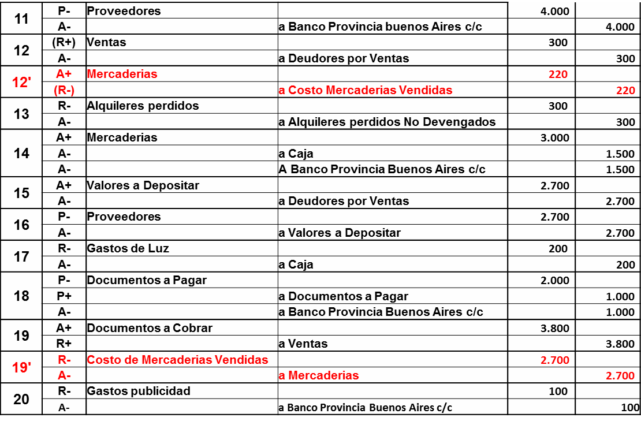
Página 18 apartado 2 (18.2)

Slide 5
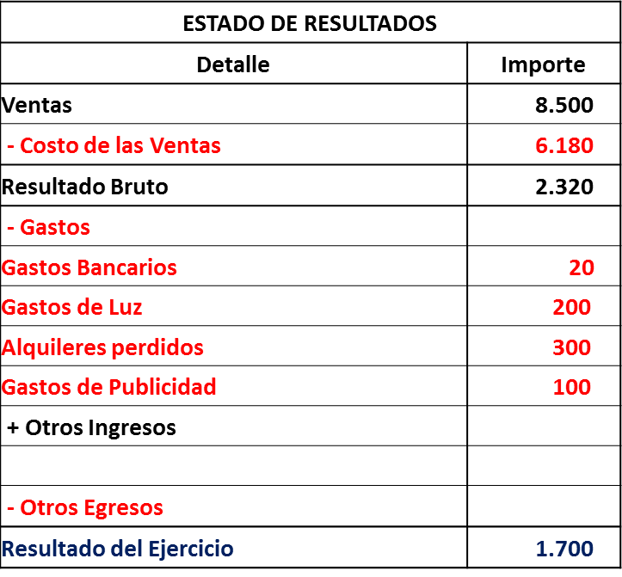
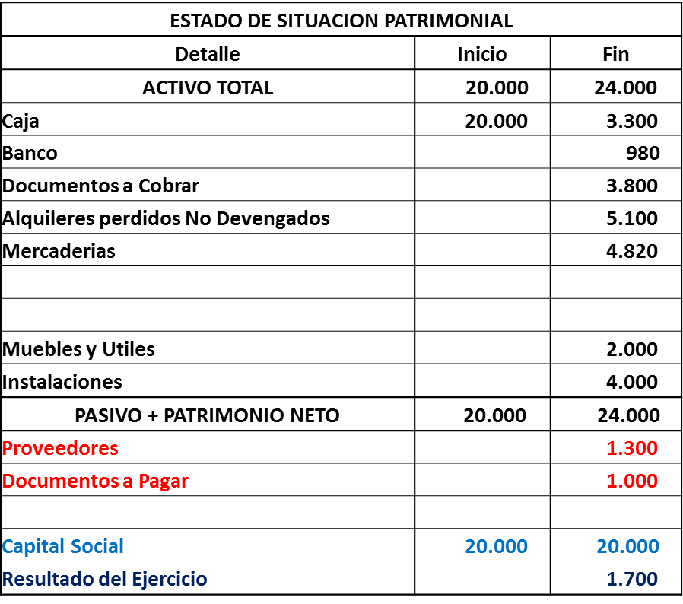
Página 18 apartado 2 (18.2)

Slide 6
Practica Alfa y Beta

Slide 7
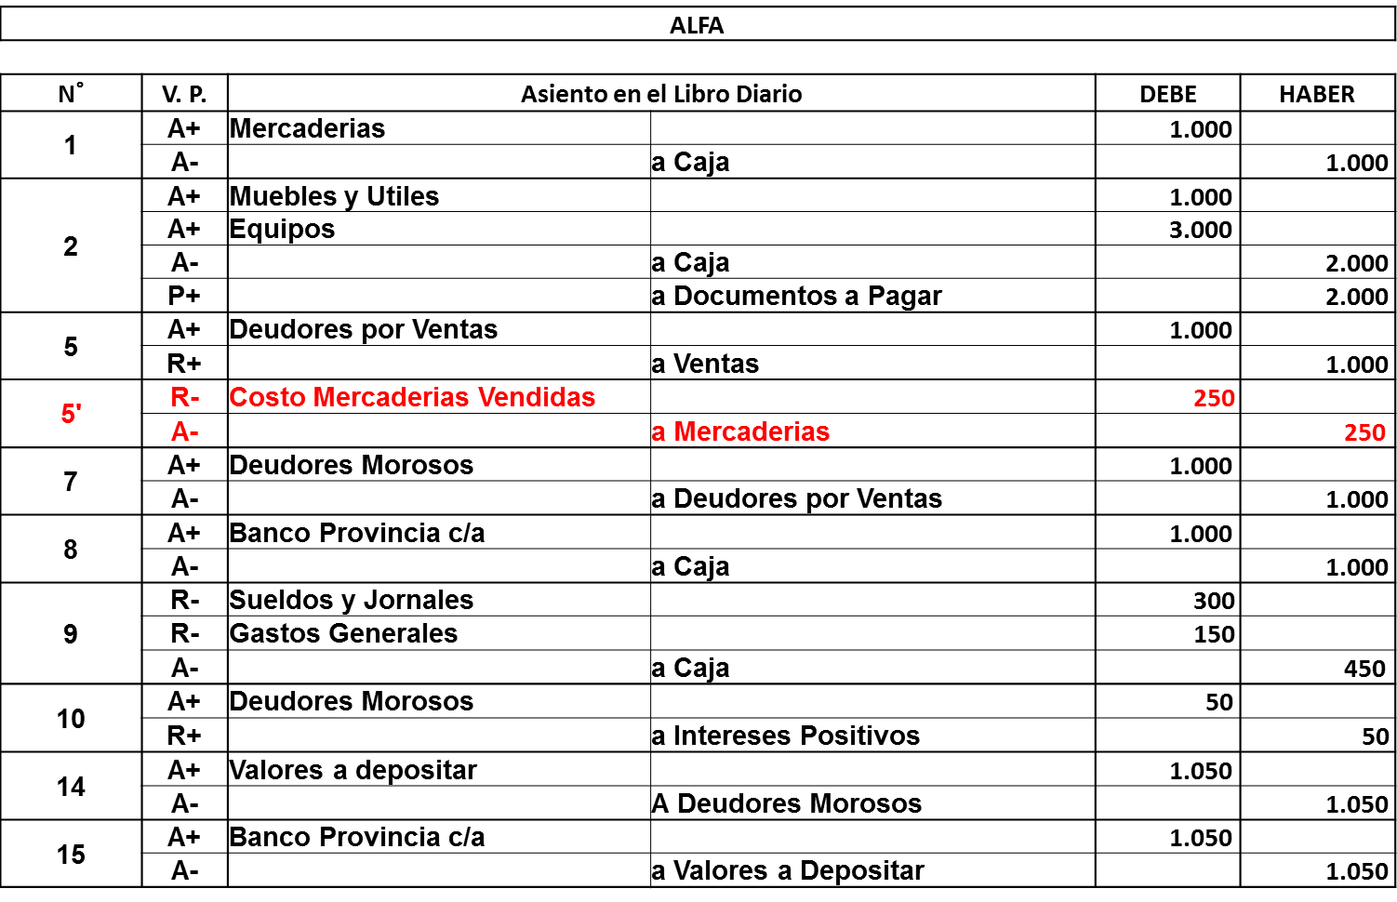
Practica Alfa y Beta

Slide 8
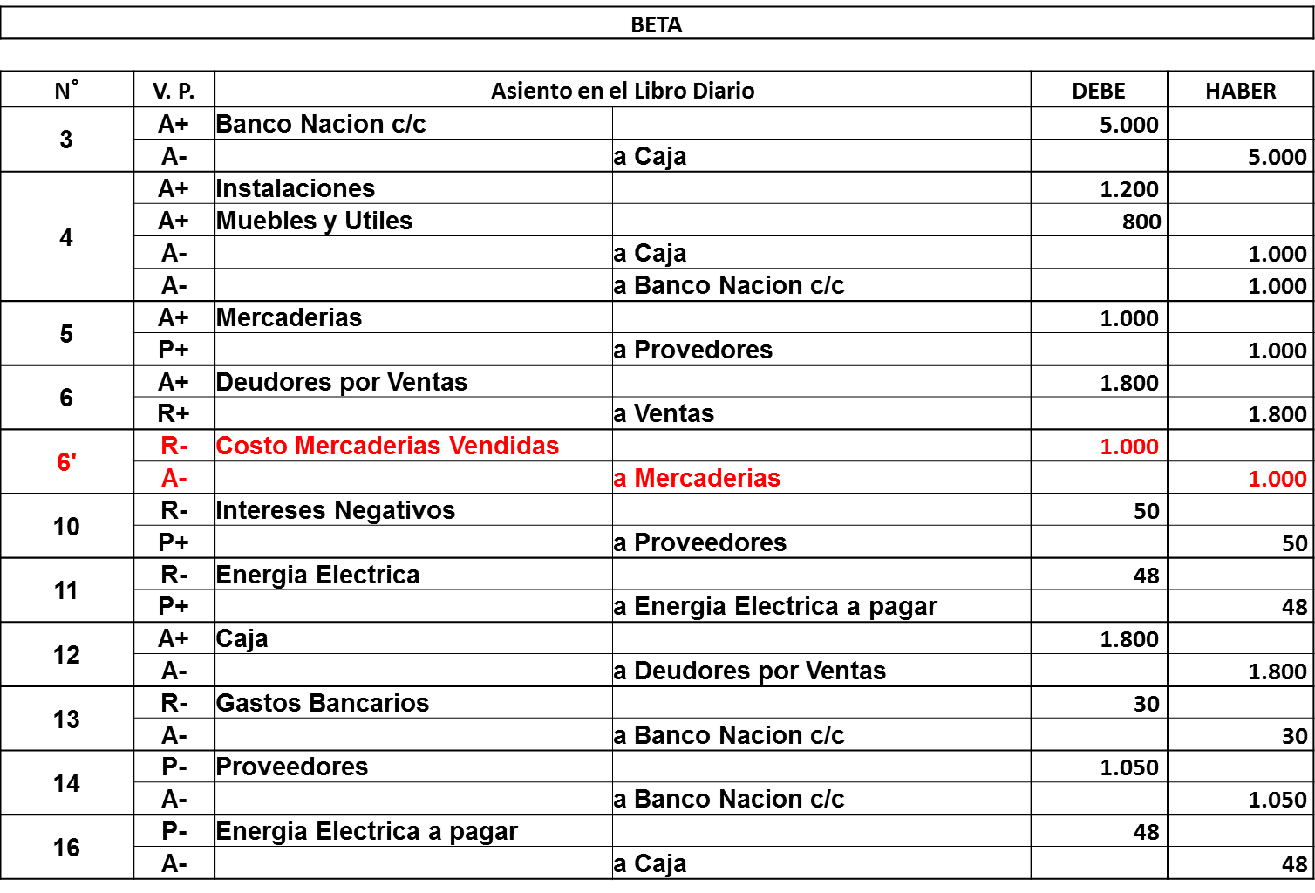
Practica Alfa y Beta

Slide 9
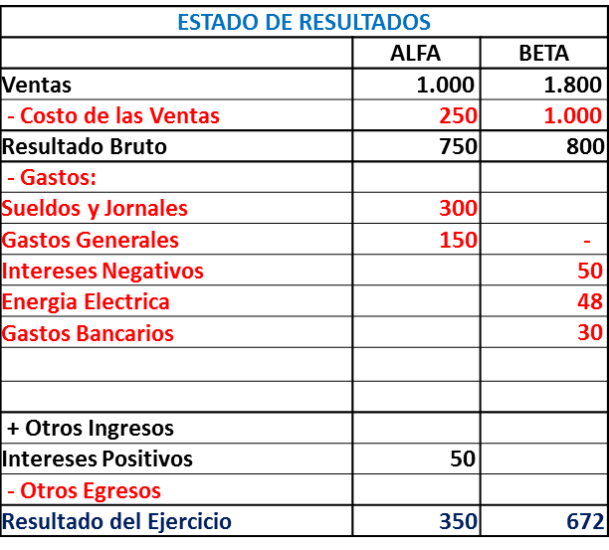
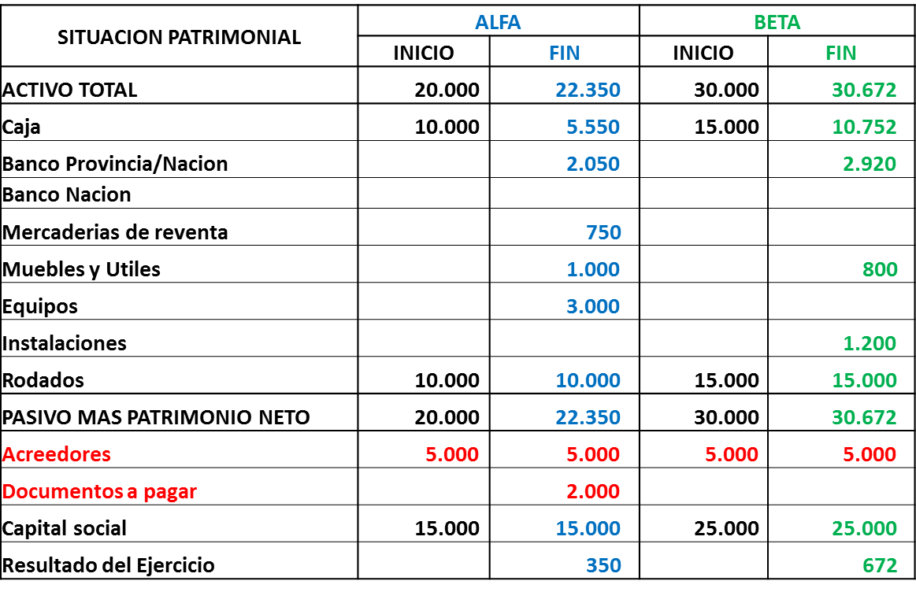

Slide 10

Evaluación Martes 25 de Abril -18 hs –
Comisión 5
Se evaluará teoría y práctica contable
Duración 3:00 horas
Se deberá utilizar exclusivamente el material del campus (No información de la Web)
La evaluación comenzará el 25 de abril a las 18 horas en forma presencial en el edificio de la UTN- Aula asignada: 117.
Se solicita se limiten a responder las preguntas que se le formula sin agregados innecesarios, no habrá consultas en razón de que el alumno conoce el temario y las prácticas de las clases.
La evaluación es integral, con su entrega el alumno esta manifestándome que cursa efectivamente la cátedra y sigue sus contenidos. Se apreciarán además de los contenidos y soluciones, la presentación clara y prolija.

Slide 11
Evaluación Viernes 28 de Abril -18 hs –
Comisión 6 – Examen virtual
Se evaluará teoría y práctica contable
Duración 3:00 horas
Se deberá utilizar exclusivamente el material del campus (No información de la Web)
La evaluación comenzará el 28 de abril a las 18 horas en forma virtual. Los alumnos deberán conectarse al zoom en el mismo horario, con cámara encendida y descargaran el parcial que se encontrara cargado en el campus para que sea resuelto.
Se solicita se limiten a responder las preguntas que se le formula sin agregados innecesarios, no habrá consultas en razón de que el alumno conoce el temario y las prácticas de las clases.
Los alumnos que rinden examen en forma virtual: Hasta las 21:00 horas se harán las evaluaciones en formato Word (NO Excel)
El mismo día 28 de abril antes de las 21 horas 15 minutos remitirá cada alumno su evaluación a través del campus. (Deben saber que pasadas las 21:15 hs. SE VENCE LA ENTREGA DEL PARCIAL)
La evaluación es integral, con su entrega el alumno esta manifestándome que cursa efectivamente la cátedra y sigue sus contenidos. Se apreciarán además de los contenidos y soluciones, la presentación clara y prolija.
No se aceptaran entregas a mi correo personal; salvo algún inconveniente técnico al momento de subir el parcial al campus.

